Slide 1

goApp
Gruppe 1: Eva-Maria, Katharina, Tobias, Jonas, Julian, Jörn

Slide 2
Aufgabenstellung

Slide 3
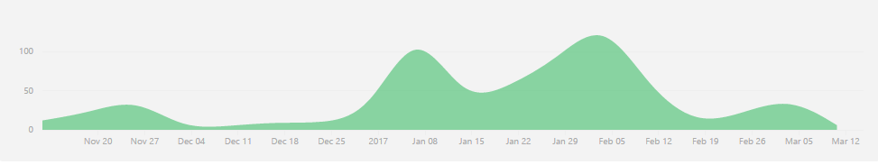
Grundlegende Entscheidungen
- Gruppensystem
- Abgrenzungskriterien

Slide 4
Client, Server ding - RPC
- Alle Kommunikation geht vom Client aus
Kein Daten auf Client

Slide 5
Tortendiagramm Codezeilen

Slide 6
Testüberdeckung
Folie von Eva :D

Slide 7
Nie ohne mein Team
Pizza bild TSE zeug
GIT

Slide 8
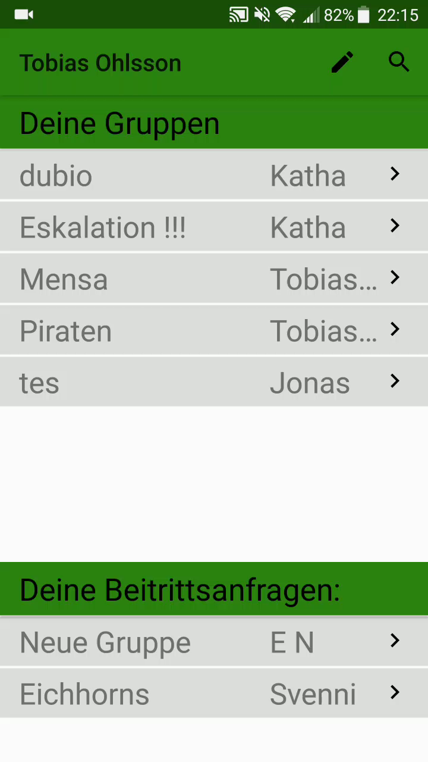
Anfrage senden
Wechsel auf NewGroupActivity
GroupSearchService findet alle Gruppen die ein „P“ enthalten
RequestService sendet Anfrage an RequestServlet
Anfrage wird in der Datenbank abgelegt

Slide 9
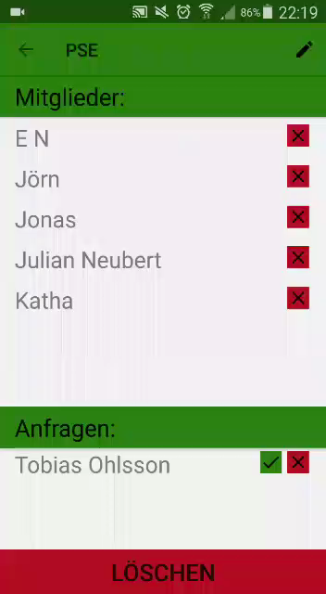
Anfrage annehmen
GroupInfoActivity
RequestService übermittelt Server das die Anfrage angenommen wurde
Tobias ist jetzt Gruppenmitglied und die Anfrage ist gelöscht
Die View wird nach Antwort des Servers geupdatet

Slide 10
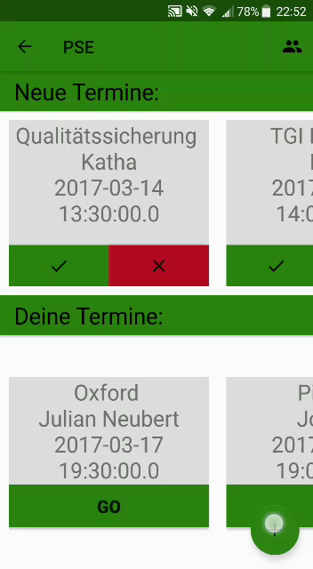
Termin erstellen
NewEventActivity
EventService schickt Parameter an EventServlet
Termin wird in Datenbank erstellt und Gruppenmitglieder „eingeladen“
Rücksprung in GroupActivity

Slide 11
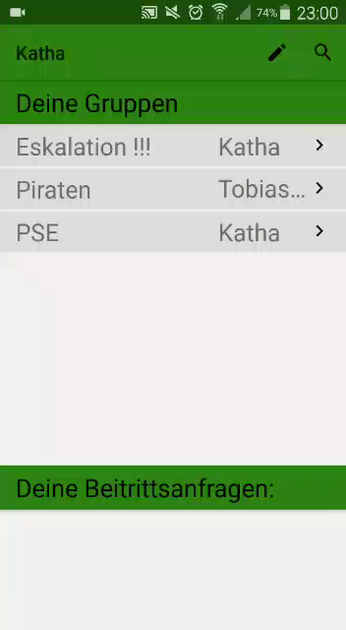
Zusage bei Termin
GroupActivity wird gestartet
ParticipateService schickt Anfrage an passendes Servlet
Status wird auf Teilnehmen geändert
View wird geupdatet

Slide 12
